Slide 1
Linux 0.11文件系统概述
mkdir指令的执行过程
201800301072
张芮睿

Slide 2
预备知识

Slide 3
关于文件系统
Linux 0.11只支持一种文件系统--Minux 1.0文件系统。
“一切皆文件”
其中一共由六个部分组成：
引导块—MBR
超级块，提供磁盘上的文件系统结构信息。
inode位图。
逻辑块位图。
数据区。
Notes:
引导块，俗称MBR，是磁盘的第一个盘块，用来标记并在系统开机时BIOS 自检完毕后，被自动读入到 内存0x7c00 位置运行。它的主要任务是提供磁盘分区信息和最早的操作系统引导工作。【它的大小只有 0x0200 字节（在Minix 1.0 文件系统中，它实际占1 个盘块，大小1K），并且在第0x01FE 的位置 必须填充0x55AA 来告之BIOS 该磁盘可以被引导。引导块的结构是由硬件规定的，现在普遍使用的引 导块结构是IBM 兼容PC 采用的结构。】
超级块既静态驻扎在磁盘第二个盘块上，又会在磁盘被挂载时驻扎进内存（所谓挂载，主要任 务就是载入磁盘的超级块和inode 位图和逻辑块位图）。【不过在内存中的超级块结构更加庞大，增加了 很多运行时的参数，例如于inode 和逻辑块的位图在高速缓冲区的位置（在Minix1.0 文件系统中高速 缓冲区中能容纳8 个inode 位图和8 个逻辑块位图），设备号，磁盘挂载到的inode 结点等信息。】 Linux 0.11 在内存中为超级块开辟的空间只能容纳8 个超级块（定义在include/linux/fs.h）， 也就是说Linux0.11只支持8个磁盘同时挂载。
以及inode 位图。Inode位图是标记哪些inode标识符（通常存为i结点号）已经被使用过，哪些还没有被使用过的一张位图表。我们在这之后讲一下inode的概念。其中0 号inode 不 被使用。
逻辑块位图，它与inode 位图类似，记录磁盘哪些逻辑块已经被使用过，哪些没有。在Minix 1.0 文件 系统中，逻辑块大小与盘块大小相同，都是1K，但是逻辑块是从文件系统第一个数据区的盘块开始编号 的。
数据区就是占满除上述区域以外的磁盘所有区域。

Slide 4
关于inode
inode包含文件的元信息，具体以下内容：
Size 文件的字节数
Uid 文件拥有者的User ID
Gid 文件的Group ID
Access 文件的读、写、执行权限
文件的时间戳，共有三个：
Change 指inode上一次变动的时间
Modify 指文件内容上一次变动的时间
Access 指文件上一次打开的时间
Links 链接数，即有多少文件名指向这个inode
Inode 文件数据block的位置
Blocks 块数
IO Blocks 块大小
Device 设备号码
Notes:
文件类型（宏定义在include/const.h内）
读完第二行：在 Minix 1.0 文件系统中一个文 件最多占用7+512+512×512 个逻辑块，如果是在内存中，它还会记录有等待该inode解锁的进程链表，所在的设备号，引用计数，是否锁定，是否是脏数据块，（所谓脏数据块，是指当 inode 被载入到内 存后被修改过，但修改后的inode 还没有写回磁盘的状态），是否安装其他文件系统，文件读写指针， 是否是最新内容。可以说文件实际上都是inode，其中文件名由文件所在目录决定，文件路径则在文件打开时根据当前用户的所在路径。

Slide 5
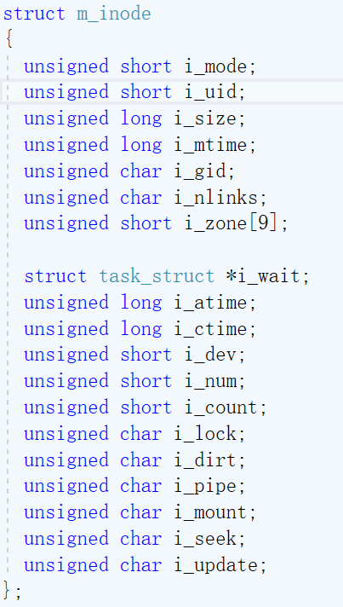
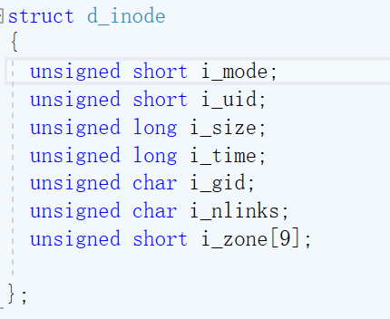
inode定义对应的代码段
磁盘上的索引节点(i节点)数据结构:
内存中的inode：
Notes:
;// 文件类型和属性(rwx 位)。
用户id（文件拥有者标识符）。
文件大小（字节数）。
修改时间（自1970.1.1:0 算起，秒）。
组id(文件拥有者所在的组)。
链接数（多少个文件目录项指向该i 节点）。
直接(0-6)、间接(7)或双重间接(8)逻辑块号
// zone 是区的意思，可译成区段，或逻辑块。
---------------------------------------------
这是在内存中的i 节点结构。前7 项与d_inode 完全一样。
[文件类型和属性(rwx 位)。
用户id（文件拥有者标识符）。
文件大小（字节数）。
修改时间（自1970.1.1:0 算起，秒）。
组id(文件拥有者所在的组)。
链接数（多少个文件目录项指向该i 节点）。
直接(0-6)、间接(7)或双重间接(8)逻辑块号]
等待该i 节点的进程。
最后访问时间。
i 节点自身修改时间
i 节点所在的设备号。
i 节点号
i 节点被使用的次数，0 表示该i 节点空闲。
锁定标志。
已修改(脏)标志
管道标志。
安装标志。
搜寻标志(lseek 时)。
更新标志。

Slide 6
关于inode
每个inode都有一个号码，操作系统用inode号码来识别不同的文件。
Unix/Linux系统内部不使用文件名，而使用inode号码来识别文件。
对于系统来说，文件名只是inode号码便于识别的别称或者绰号。
表面上，用户通过文件名，打开文件。
实际上，系统内部这个过程分成三步：
首先，系统找到这个文件名对应的inode号码；
其次，通过inode号码，获取inode信息；
最后，根据inode信息，找到文件数据所在的block，读出数据。
Unix/Linux系统中，目录（directory）也是一种文件。打开目录，实际上就是打开目录文件。
目录文件的结构非常简单，就是一系列目录项（dirent）的列表。每个目录项，由两部分组成：所包含文件的文件名，以及该文件名对应的inode号码。

Slide 7
关于inode
一般情况下，文件名和inode号码是”一一对应”关系，每个inode号码对应一个文件名。但是，Unix/Linux系统允许，多个文件名指向同一个inode号码。这意味着，可以用不同的文件名访问同样的内容；对文件内容进行修改，会影响到所有文件名；但是，删除一个文件名，不影响另一个文件名的访问。这种情况就被称为”硬链接”（hard link）。
创建目录时，默认会生成两个目录项：”.”和”..”。前者的inode号码就是当前目录的inode号码，等同于当前目录的”硬链接”；后者的inode号码就是当前目录的父目录的inode号码，等同于父目录的”硬链接”。所以，任何一个目录的”硬链接”总数，总是等于2加上它的子目录总数（含隐藏目录）,这里的2是父目录对其的“硬链接”和当前目录下的”.硬链接“。
Notes:
（接第一段）这个时候就要提一下inode中相关的信息。inode信息中有一项叫做”链接数”，记录指向该inode的文件名总数，这时就会增加1。反过来，删除一个文件名，就会使得inode节点中的”链接数”减1。当这个值减到0，表明没有文件名指向这个inode，系统就会回收这个inode号码，以及其所对应block区域。

Slide 8
inode的好处
由于inode号码与文件名分离，这种机制导致了一些Unix/Linux系统特有的现象。
有时，文件名包含特殊字符，无法正常删除。这时，直接删除inode节点，就能起到删除文件的作用
移动文件或重命名文件，只是改变文件名，不影响inode号码。
打开一个文件以后，系统就以inode号码来识别这个文件，不再考虑文件名。因此，通常来说，系统无法从inode号码得知文件名。
第3点使得软件更新变得简单，可以在不关闭软件的情况下进行更新，不需要重启。因为系统通过inode号码，识别运行中的文件，不通过文件名。更新的时候，新版文件以同样的文件名，生成一个新的inode，不会影响到运行中的文件。等到下一次运行这个软件的时候，文件名就自动指向新版文件，旧版文件的inode则被回收。

Slide 9
mkdir指令运行过程

Slide 10
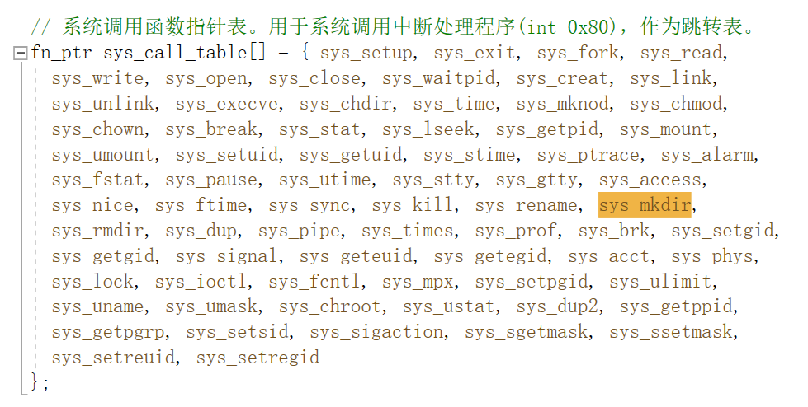
mkdir执行时的系统调用
mkdir命令执行对应的函数sys_mkdir()。
sys_mkdir() 是创建一个新目录的系统调用。
Sys_mkdir属于系统调用：声明在sys.h中

Slide 11
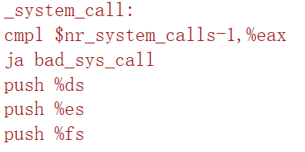
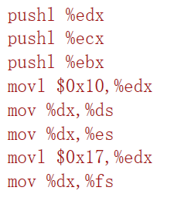
mkdir执行时，应用程序会经过库函数向内函数发出一个中断调用0x80，开始执行一个系统调用。其中寄存器eax中存放着系统调用号，而携带的参数可依次存放在ebx、ecx、edx中。
处理系统调用中断int 0x80的是程序kernel/system_call.s中的system_call.
下面我们简略的说明一下这个程序的运行过程：
首先判断调用号有没有超出范围，不超出范围就继续执行并保护原来寄存器：
下面将系统调用c函数的参数入栈，将ds，es指向内核数据段，fs指向局部数据段：
调用eax对应的系统调用函数： （调用sys_mkdir）
接下来就转向了sys_mkdir()这个函数：

Slide 12
sys_mkdir 的函数执行过程
函数在文件linux/fs/namei.c中。
下面结合代码段分析mkdir运行的具体步骤：
Notes:
（大致总结）首先搜索到最终目录项的所属目录，判定是否对他拥有写入权，满足后查找是否已有同名目录项，如果没有，创建一个新的inode，设置它的 size 为 32，即拥有两个目录项。设置inode 为脏并且修改最近修改时间和最近访问时间为当前时间。为 inode 创建第一个盘块，将盘块读入缓冲区，设置它的第一项的inode 号为新目录的inode 号，文 件名为.，设置它的第二项的inode 号为新目录的父目录的 inode 号，它的文件名为..，设置这个缓冲块为脏块，属性为目录且默认权限为(指定权限 & 0777 & ~current->umask)。将新目录添加新 父目录的目录项，设置目录项的inode。设置父目录的inode，使其引用计数加 1，为脏inode。

Slide 13
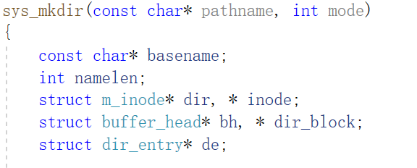
Notes:
最后我们来看一下源代码了解一下程序具体的操作
首先定义一些变量，
这个函数的输入参数中 pathname是路径名 mode是目录使用的权限属性
返回：成功返回0，否则返回出错码。

Slide 14
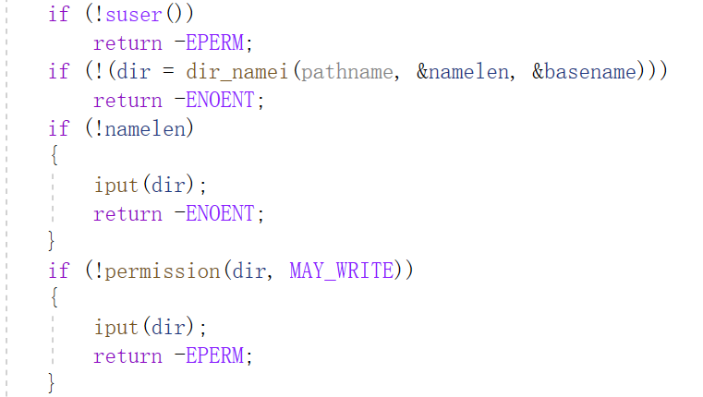
Notes:
开始检查操作许可和参数的有效性并取路径名中顶层目录的i节点。
如果不是超级用户，则返回访问许可出错码。
如果找不到对应路径名中顶层目录的inode，就返回错误码。
其中函数dir_namei的功能是返回指定名称的目录的inode，以及该目录中的名称。
如果最顶端的文件名长度为0，则说明给出的路径名最后没有指定文件名，放回该目录的inode，返回错误码退出。
如果在该目录中没有写的权利，那么和上面的一样的处理方式。

Slide 15
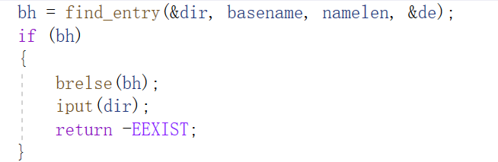
Notes:
然后我们搜索一下路径名指定的目录名是否存在（这里的bh），如果对应路径名上最后的目录名的目录项已经存在，就不能创建同名的目录节点，释放包含该目录项的缓冲区块并放回该目录的inode，返回出错吗。

Slide 16
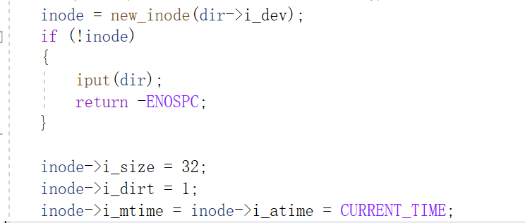
Notes:
然后如果可以，我们就申请一个新的inode，如果申请不成功就放回，返回错误码；可以的话就设置这个inode节点的属性模式：对应的文件长度是32字节就是2个目录项的大小，节点脏位改成1，节点的修改时间和访问时间也设置掉。

Slide 17
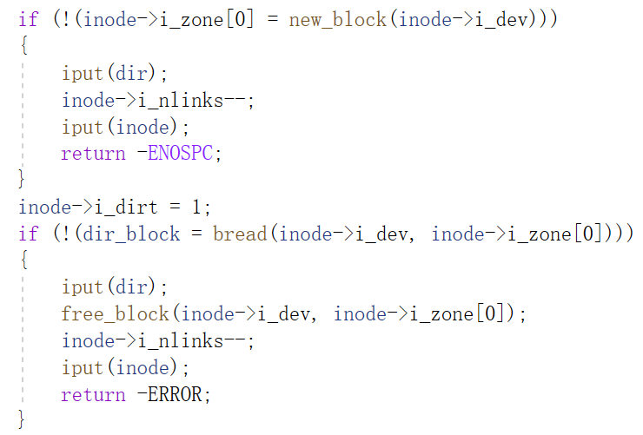
Notes:
接着为这个新节点申请一个用于保存目录项数据的磁盘块，用于保存目录项结构信息。并且令inode的第一个直接块指针等于该块号。如果失败就放回dir，复位新申请的inode连接计数，放回这个新的inode，返回出错码退出。否则就置inode脏位。
然后从设备上读取新申请的磁盘块（目的是把对应块放到高速缓冲区中），如果出错，则放回对应目录的inode；释放申请的磁盘块；复位inode连接计数；放回inode；返回出错码退出。

Slide 18
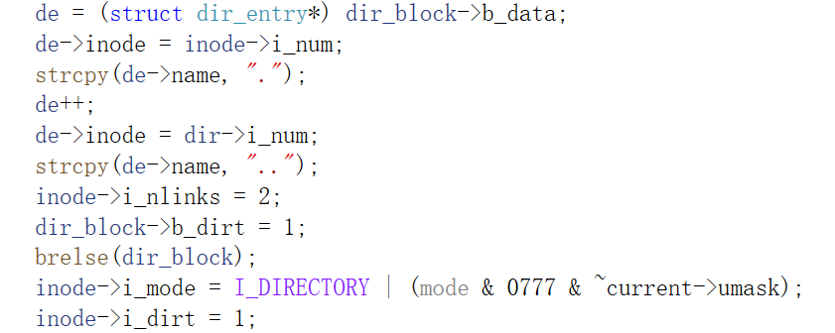
Notes:
然后我们在缓冲块中建立起所创建目录文件中的2个默认的新目录项结构数据。【首先令de指向存放目录项的数据块，然后置该目录项的inode号字段等于新申请的inode，名字字段等于‘.’，然后de指向下一个目录项同样操作，这个地方是上级目录的inode】
然后设置该高速缓冲块的脏位，并释放该缓冲块。再初始化设置新inode的模式字段，并置该inode脏位。

Slide 19
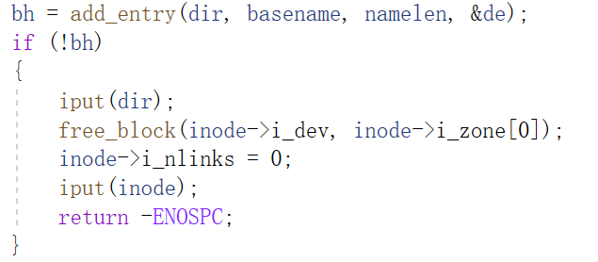
Notes:
然后我们在指定目录中新添加一个目录项，用于存放新建目录的inode和目录名。如果失败，就放回dir，所申请的inode引用连接计数复位，并放回inode，返回错误码退出；

Slide 20
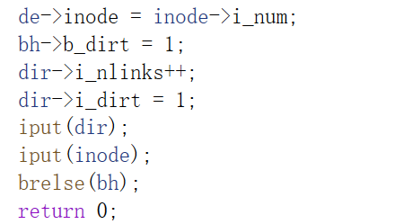
Notes:
最后令该新目录项的inode字节等于新的inode号，并置高速缓冲块脏位，放回目录和新的inode，释放高速缓冲块，最后返回0 ，表示成功

Slide 21
Thanks for watching
Notes:
我的报告就到这里，谢谢大家

